Slide 2
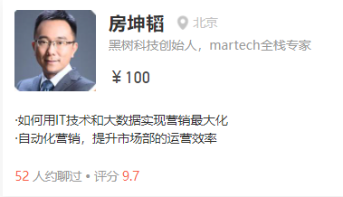
logo
搜索框
成为专家
关注公众号
登录/注册
综合排序、评分、帮助人数、价格
1、突出专家的昵称、坐标地址、

